Slide 1

ETIYA CRM SYSTEM
Etiya Academy 9th term / PAIR 4
Notes:
Merhabalar, Pair 4 analiz ekibinden ben Selda, bugün piar 4 olarak gerçekleştirdiğmiz CRM sistemden bahsediyor olacağız.

Slide 2




Meet Our Team
CRM SYSTEM
AGENDA
We are a total of 11 people, with three different departments.
What is a CRM System?
Benefits of CRM in the Telco Domain
Our Project
Q&A
We will focus on two functional requirements in the B2C part of the project.
Feedback session.
Notes:
ajendamızda ilk olarak ekibimizi tanıyoruz. Ardından crm sistem nedir? Telco domainin de crm sistemlerin yararlarından bahsedeceğiz, projemiz kapsamında B2C için belirlenen 2 fonksiyonel ister üzerinden proje ekibimiz tarafından tanıtılıyor olacak, En son soru cevap kısmında sorularınızı yanıtlıyor ve filtrelerini feedbacklerinizi alıyor olacağız.

Slide 3
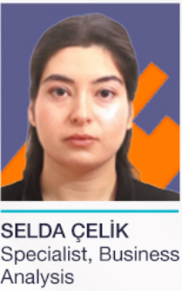
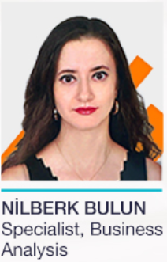
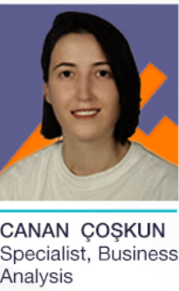
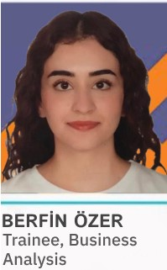
PAIR 4
BUSINESS ANALYSIS TEAM
Notes:
İlk olarak analiz ekibimizi görüyoruz.

Slide 4

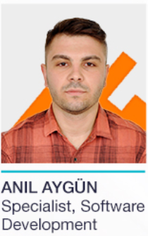


PAIR 4
SOFTWARE DEVELOPMENT TEAM
Notes:
Ardından Geliştirme ekibimiz

Slide 5

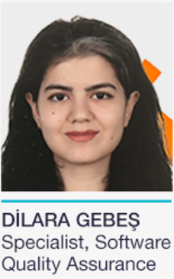
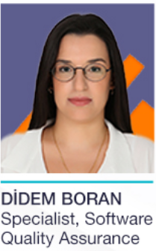
PAIR 4
SOFTWARE QUALITY ASSURANCE TEAM
Notes:
Ve son olarak test ekibimiz

Slide 6
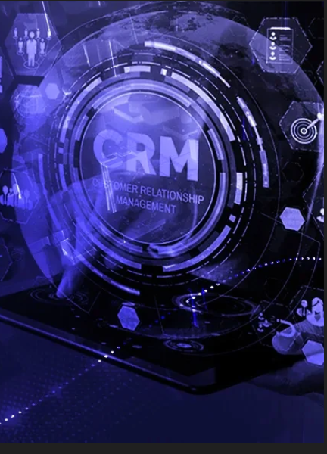
What is a CRM System?
Customer Relationship Management (CRM)
Collects customer data into a single hub.
Increases customer satisfaction through personalized services.
Optimizes sales and marketing processes.
Selda Çelik
Specialist, Business Analysis
Notes:
Müşteri ilişkileri yönetim sistemleri bu yazılımlar sayesinde müşterilerin bilgileri toplanır saklanır ve analiz edilir.Ve.Işletmelerin müşteri ilişkilerini daha verimli yönetmesi sağlanır.
Bahsettiğimiz gibi müşteri verilerinin tek bir hubta birleştirilmesi,
bu sayede kişiselleştirilmiş servislerin sunularak müşteri memnuniyetinin arttırılması,
satış ve pazarlama süreçlerinin optimize edilmesi sağlanır.

Slide 7
Benefits of CRM in the Telco Domain
Offers and services tailored to customers’ interests, based on their buying behaviors and interactions
Personalized experiences throughout the entire customer journey, with AI-driven predictions and recommendations
8
1
7
Improved customer conversion ratios via predictive and prescriptive analytics
Easy to manage large business customers, their accounts, and their account relations
2
6
3
Consistent customer experience provided on any channel, any device, at any time
Dynamic Sales and Customer Support workflows and workflow automations for improved operational efficiency
5
4
Quick and effective actions and communication tools for customer loyalty and retention
Near real-time decision support for sales performance and operational efficiencies, via sales KPI dashboards
Selda Çelik​
Specialist,Business Analysis​
Notes:
Telco domaininde CRM sistemin faydalarına burada kısaca değinmek istiyorum. Örneğin
Büyük işletmelerin hesaplarının kolay yönetimi.(müşteri analitiği)
.Yapay zeka destekli tahmin ve önerilerle, müşteri yolculuğunda kişiselleştirilmiş deneyimler sunması, chat bot(müşteri hizmetlerinedestek),
Müşteri sadakati ve elde tutma için etkili iletişim araçları ve hızlı aksiyonlar.(kişiselleştirme)
Dinamik müşteri desteği ve satış iş akışları için iş akışı otomasyonu. Gibi pek çok faydası mevcut.
1)Müşterilerin geçmişteki ve şu anki satın alma davranışları, ilgi alanları ve etkileşimlerine dayanan yapay zeka destekli tahminler ve öneriler yoluyla, tüm müşteri yolculuğu boyunca kişiselleştirilmiş müşteri deneyimleri
2)Tahmin ve öngörüye dayalı analizler yoluyla iyileştirilmiş müşteri dönüşüm oranları
3)Dinamik müşteri desteği ve satış iş akışları, iyileştirilmiş operasyon verimliliği için iş akışı otomasyonları
4)Satış KPI göstergeleri aracılığıyla satış performansı ve operasyonel verimlilikler için neredeyse gerçek zamanlı karar desteği
5)Müşteri sadakati ve müşterilerin elde tutulması için hızlı ve etkili eylemler ve etkili iletişim araçları
6)Her kanalda, her cihaz üzerinden, her zaman tutarlı müşteri deneyimi
7)Büyük işletme müşterilerinin, hesaplarının ve bunların hesap ilişkilerinin kolay yönetimi
8(Müşterilerin satın alma davranışları ve etkileşimlerine göre ilgi alanlarına göre uyarlanmış teklifler ve hizmetler

Slide 8






Agile Transformation in the SDLC for the CRM System
Preparing Software to Run
Faster and Reliable Releases
Ideation and Document the Project Requirements
Team Collaboration and Flexibility
Release
Analysis
Evaluating the Quality of Software
Continuous Testing and Feedback
Testing
Modelling
Creating the Architecture
Iterative Design and Real-time Feedback
Development
Building the software using the programming language
Rapid delivery and Continuous Improvement
Selda Çelik​
Specialist,Business Analysis​
Notes:
CRM sistem için yazılım geliştirme sürecimizde agile metodolojinin uygulanmasına değinicem,, Aslında burda, bu proje gerçekte gerçekleştirilmekte olan bir proje olsaydı (birmüşterimiz varmış gibi, müşteri memnuniyetini artırmak iiçin) projeye birden fazla sprint üzerinden devam ediliyor gibi olaya bakılmaya çalışıldı. Bunu sağlamak için, proje takibini kolaylaştırmak amacıyla günlük scrum toplantıları gerçekleştirildi, bu da ekip üyelerinin projeyi daha iyi anlamasını, işbirliğinin artırmasını ve süreçteki rollerin netleştirmesini sağladı. buradada görmekteyiz, analiz için teknik dökümantasyon, ardından gerçek zmanlı geribildiimlerle modellme, geliştirmede hızlı teslim, testte Hızlı İyileştirme ve gereksinimlerin eksiksiz olması ve son release aşamsı için hızlı ve güvenilir sürümlerin elde edilmesi sağlandı.
In this CRM Project, to increase customer satisfaction, the Agile system is used, and we continue the project over multiple sprints.
To achieve this, we conducted daily scrums to facilitate project tracking.

Slide 9
Analysis Process and Project Tools
Notes:
Analiz sürecinden ve kullanılan proje araçlarından bahsedelim.

Slide 10
Analysis Process
1
2
3
Preparing the Analysis Document
Entering information into Shift
Modelling
Defining Functional Requirements for the CRM System
Defining Acceptance Criteria
Data Modeling and ER Diagram Creation
Designing Mockups in Figma
Combination of Functional Requirements, Use Cases, Epics, Mockups, and Activity Diagrams
Selda Çelik​
Specialist,Business Analysis​
Notes:
Analiz sürecini biz 3 faza ayırdık. Fonksiyonel ister ve kabul kriterlerinin tanımlanması için dokümantasyon. ER diagram oluşturulması ve Figma mock upları için modelleme. Ve Tanımlanan fonksiyonel isterlerlerin use case, Epic, mock up ve aktivite diyagramlarının birleştirilerek proje yönetim aracımız olan shift jira ya aktarılması şeklindedir.

Slide 11




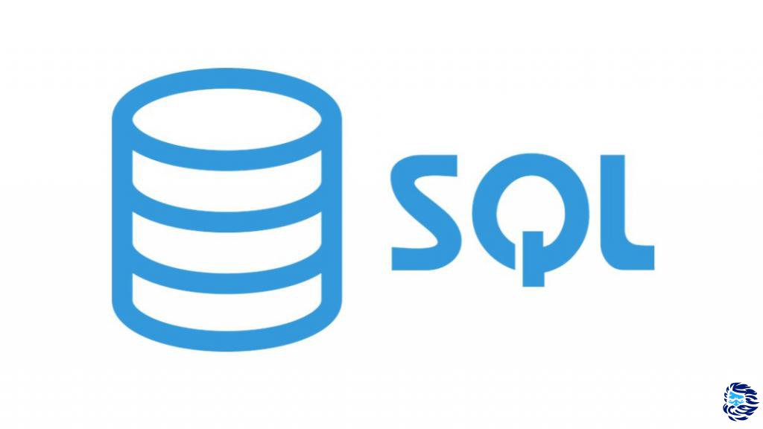


Project Tools
Shift Jira
DBeaver
Postman
SQL
Draw.io
Figma
Selda Çelik​
Specialist,Business Analysis​
Selda Çelik​
Specialist,Business Analysis​
Notes:
Projenin analizinde çeşitli ihtiyaçlara yönelik kullanılan araçları görüyouz.
Proje yönetşim aracı olarak lshift jira
Veri tabanı yönetimleri için dbeaver
Design için figma
ve diagram çizimleri için draw.io

Slide 12
ERD of CRM System
Selda Çelik
Specialist,Business Analysis
Berfin Özer
Trainee, Business Analysis
Notes:
Şimdi projemizin ER diagramını berfinle size anlatıyor olacağız, ardından figmadaki mock up ları sizlere aktariyor olacak berfin.
Er Diyagramında products tablosunu görmekteyiz. Solda bu Productlara ait Özelliklerin tutulduğu karakteristik tablosunu görüyoruz. Bu tablo, ürün özelliklerinin türlerini saklar, Speed, Data Limit giibi. Char value tablosu carakteristic tablosunda tanımlanan özelliklerin değerlerini içerir 50 Mbps, 100 Mbps gibi,
product_Char_Value ara tablosu ise ProductID, CharacteristicID, Char_ValueID alanlarını içeren bir ara tablo olarak görev yapar.
products tablosuyla ilişkili 3 temel kısım var burada; keempeyn, ketl og, ve affers. Ve burada ProductCampaign ara tablosu, Product ve Campaign tabloları arasında many-to-many ilişkiyi sağlar. Bir ürün birden fazla kampanyada yer alabilir ve bir kampanya birden fazla ürün için geçerli olabilir. Ardından catalog tablosu, Kataloglar, ürünleri belirli kategoriler altında toplamak için kullanılır. Bu tabloda parent id görmekteyiiz self referencing için, katalogların aralarındaki hiyerarşiyi sağlamak adına.
Product offer tablosunu görüyoruz,Bir teklif, birden fazla ürüne uygulanabilir ve belirli tarihler arasında geçerli olabilir. ProductOffer ara tablosu, many-to-many ilişkiyi yönetir. buradaki CustomerOffers tablosu, yine çoktan çoğa ilişkiyi sağlar. Bu yapı, her müşteriye özel teklifleri ve tekliflerin uygulama detaylarını takip etmemize olanak tanıyacaktır. Catalog_Product_Offer ara tablosu mevcut, çoktan çoğa ilişkileri yönetir. Böylece bir katalogda, bir ürün, birden fazla teklifle sunulabilir ve her ürün-teklif kombinasyonu farklı kataloglarda yer alabilir.
Cart ve CartItems tablolarını görüyoruz, eklenen ürünleri ve bu ürünlerin detaylarını takip etmek için kullanılırlar, cart item ara tablosu Cart ile Product arasında many-to-many bir ilişkiyi yönetir; bu nedenle her bir ürün farklı sepetlerde bulunabilir ve her sepet birden fazla ürünü içerebilir.
Ve evet orders tablosuyla ilişkili items ları görmekteyiz.
OrderProductOfferItem tablosu Orders ve Products arasındaki ilişkileri yönetir, aynı zamanda hangi tekliflerin bu ürünlerle ilişkili olduğunu da içerir. OrderProductCampaignItem tablosu, bir siparişin içindeki her ürünün hangi kampanyaya dahil olduğunu ve uygulanan indirimlerin detaylarını içerir. son olarak OrderProductItem tablosu, her siparişin içindeki ürünlerin bilgilerini tutar diyebilirim, anlatıcaklarım bu kadar ve sözü figma mock upları için berfine bırakabilirim.

Slide 13

Go to Figma
CRM System Mock-ups in Figma
Berfin Özer
Trainee, Business Analysis​
Notes:
ardından figmadaki mock up ları sizlere aktariyor olacak berfin.
Er Diyagramında products tablosunu görmekteyiz. Solda bu Productlara ait Özelliklerin tutulduğu karakteristik tablosunu görüyoruz. Bu tablo, ürün özelliklerinin türlerini saklar, Speed, Data Limit giibi. Char value tablosu carakteristic tablosunda tanımlanan özelliklerin değerlerini içerir 50 Mbps, 100 Mbps gibi,
product_Char_Value ara tablosu ise ProductID, CharacteristicID, Char_ValueID alanlarını içeren bir ara tablo olarak görev yapar.
products tablosuyla ilişkili 3 temel kısım var burada; keempeyn, ketl og, ve affers. Ve burada ProductCampaign ara tablosu, Product ve Campaign tabloları arasında many-to-many ilişkiyi sağlar. Bir ürün birden fazla kampanyada yer alabilir ve bir kampanya birden fazla ürün için geçerli olabilir. Ardından catalog tablosu, Kataloglar, ürünleri belirli kategoriler altında toplamak için kullanılır. Bu tabloda parent id görmekteyiiz self referencing için, katalogların aralarındaki hiyerarşiyi sağlamak adına.
Product offer tablosunu görüyoruz,Bir teklif, birden fazla ürüne uygulanabilir ve belirli tarihler arasında geçerli olabilir. ProductOffer ara tablosu, many-to-many ilişkiyi yönetir. buradaki CustomerOffers tablosu, yine çoktan çoğa ilişkiyi sağlar. Bu yapı, her müşteriye özel teklifleri ve tekliflerin uygulama detaylarını takip etmemize olanak tanıyacaktır. Catalog_Product_Offer ara tablosu mevcut, çoktan çoğa ilişkileri yönetir. Böylece bir katalogda, bir ürün, birden fazla teklifle sunulabilir ve her ürün-teklif kombinasyonu farklı kataloglarda yer alabilir.
Cart ve CartItems tablolarını görüyoruz, eklenen ürünleri ve bu ürünlerin detaylarını takip etmek için kullanılırlar, cart item ara tablosu Cart ile Product arasında many-to-many bir ilişkiyi yönetir; bu nedenle her bir ürün farklı sepetlerde bulunabilir ve her sepet birden fazla ürünü içerebilir.
Ve evet orders tablosuyla ilişkili items ları görmekteyiz.
OrderProductOfferItem tablosu Orders ve Products arasındaki ilişkileri yönetir, aynı zamanda hangi tekliflerin bu ürünlerle ilişkili olduğunu da içerir. OrderProductCampaignItem tablosu, bir siparişin içindeki her ürünün hangi kampanyaya dahil olduğunu ve uygulanan indirimlerin detaylarını içerir. son olarak OrderProductItem tablosu, her siparişin içindeki ürünlerin bilgilerini tutar diyebilirim, anlatıcaklarım bu kadar ve sözü figma mock upları için berfine bırakabilirim.

Slide 14
Academy9-P4-Epic-
Customers Management
Academy9-P4-Epic-
EtiyaCRM
B2C
Academy9-P4-Epic-
User Login
B2B
Academy9-P4-Epic-
Sales Process Management
Nilberk Bulun
Specialist, Business Analysis​

Slide 15
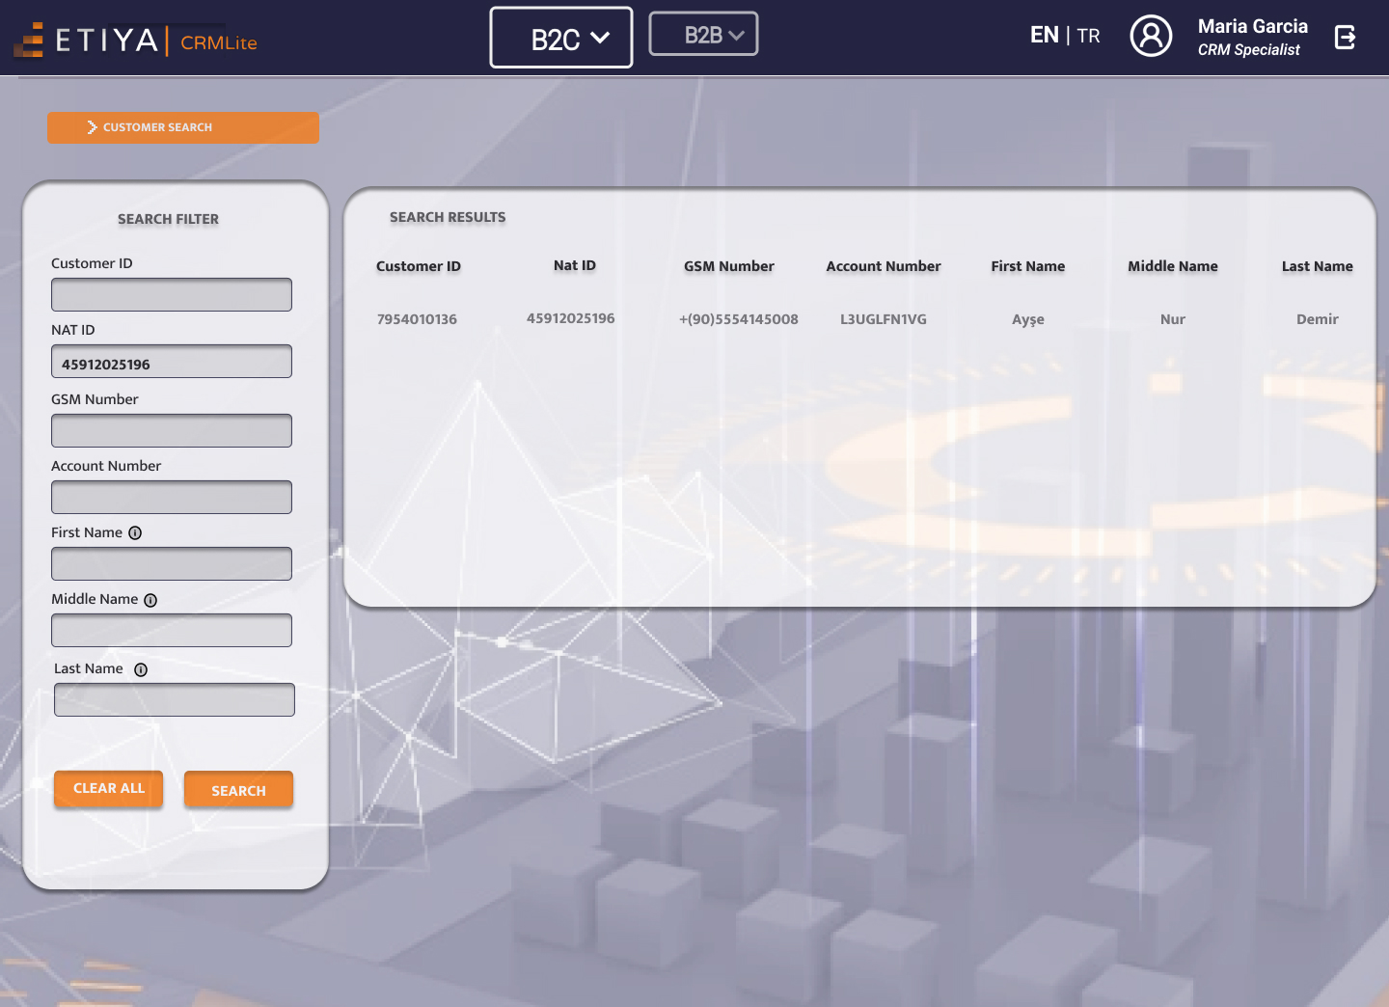
​Quickly and easily search for customer details.
CUSTOMER SEARCH
Easily access customer information with CRM searches. Use different criteria to filter the customer data you're looking for. Find the information you need in the most efficient way.
Nilberk Bulun
Specialist, Business Analysis​
Notes:
Giriş Merhaba, bugün CRM sistemimizdeki "Müşteri Arama" fonksiyonunu tanıtacağım. Bu özellik, kullanıcıların müşteri bilgilerine hızlı ve etkili bir şekilde erişebilmesi için geliştirilmiş olup, sistemimizin verimliliğini artırmayı hedeflemektedir.
1. Özelliğin Amacı
Müşteri arama, kullanıcıların müşteri kayıtlarına ulaşmasını sağlarken sistem içi süreçleri hızlandırır. Kullanıcılar; müşteri ID, kimlik numarası, ad-soyad, GSM numarası gibi farklı kriterlerle arama yapabilmektedir.
2. Arama Kriterleri ve Alanlar
Müşteri araması için tanımlı olan alanlar:
NAT ID: Sadece sayısal karakter girişi yapılabilir.
Müşteri ID ve Hesap Numarası: 10 karakter zorunluluğu bulunur.
Ad, Soyad, Ortanca Ad: Yalnızca harflerden oluşmalı, 2 ila 20 karakter arasında olmalıdır.
GSM Numarası: 10 sayısal karakter girişi gereklidir.
Bu kurallar, sistemdeki doğruluk oranını artırmak amacıyla uygulanmaktadır.
3. Arama Sonuçları
Arama yapıldığında müşteri bilgileri bir tablo formatında görüntülenir:
Tablo Alanları: Müşteri ID, NAT ID, GSM numarası, ad, soyad, ve hesap numarası gibi bilgiler yer alır.
Kayıt Bulunamadığında: "Müşteri bulunamadı! Yeni müşteri oluşturmak ister misiniz?" uyarısı ve 'Müşteri Oluştur' butonu gösterilir.
4. İşlevsellik ve Kullanıcı Deneyimi
Butonlar: "Arama" butonu, herhangi bir alan doldurulana kadar pasif kalır; "Tümünü Temizle" butonu tüm alanları temizlemek için kullanılır.
Kullanıcı Geri Bildirimi: Hatalı veri girişi veya eksik alanlarda kullanıcıya anında hata mesajları gösterilir, böylece arama işlemi verimli ve doğru şekilde yapılır.
Bu özellik, kullanıcıların müşteri bilgilerine hızlı bir şekilde ulaşmalarını sağlarken, veri doğruluğunu ve kullanıcı deneyimini en üst seviyede tutmak amacıyla optimize edilmiştir.

Slide 16
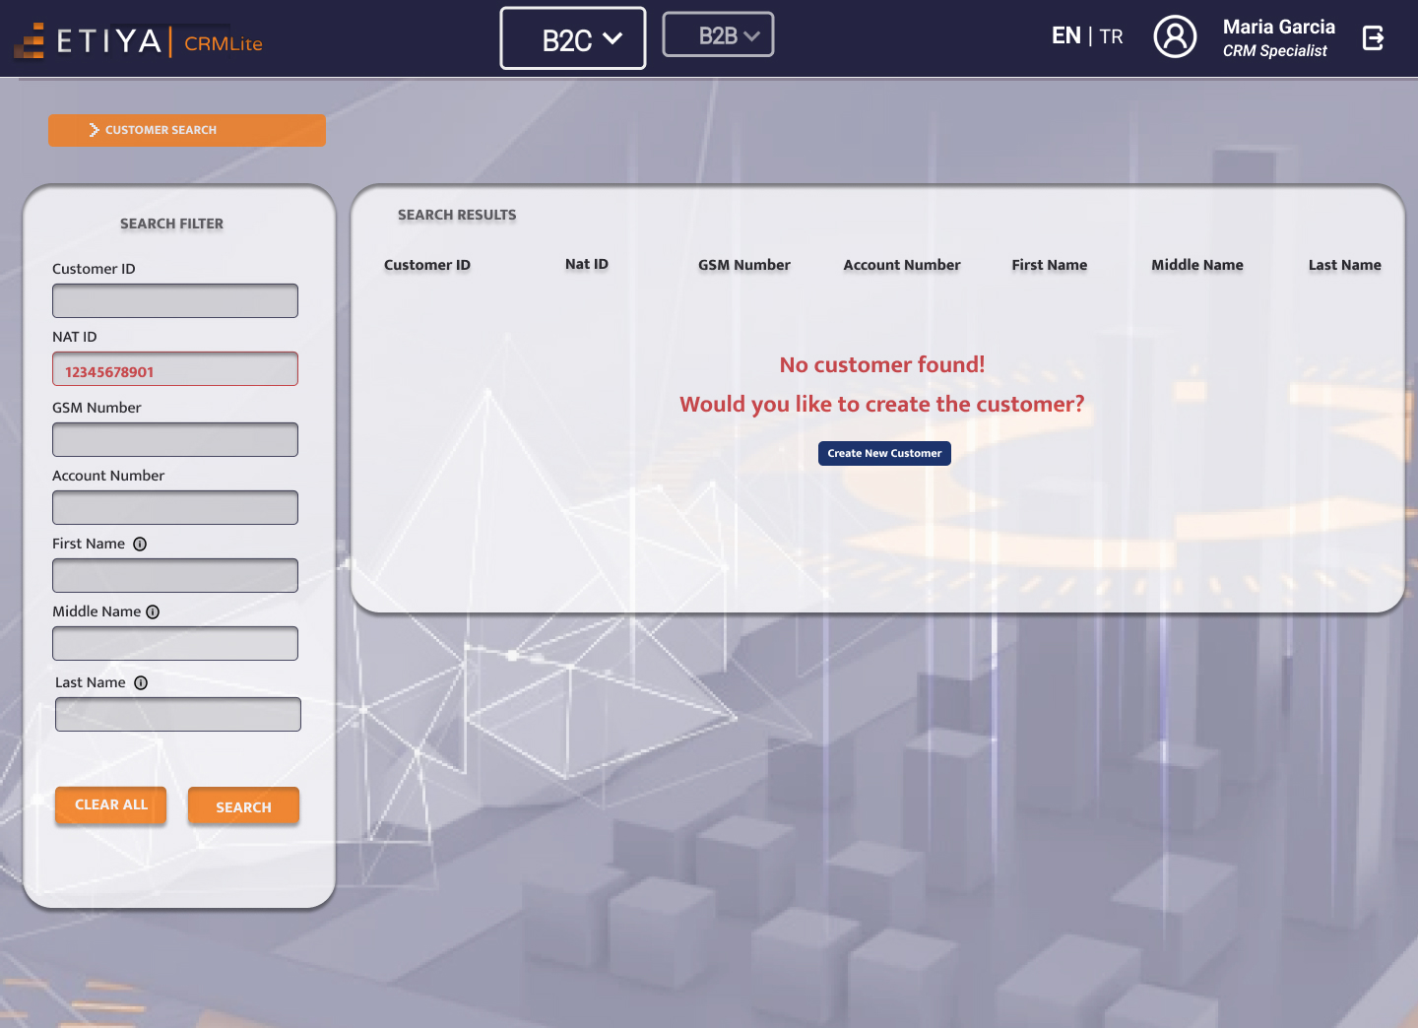
​Can't find the customer you're looking for? Create a new customer record and add the details right away.
If the customer you're looking for is not found in the system, you can start by creating a new customer record. Enter the customer details accurately and completely to add them to the database. Click the 'Create New Customer' button to proceed.
CREATE NEW CUSTOMER
Nilberk Bulun
Specialist, Business Analysis​

Slide 17
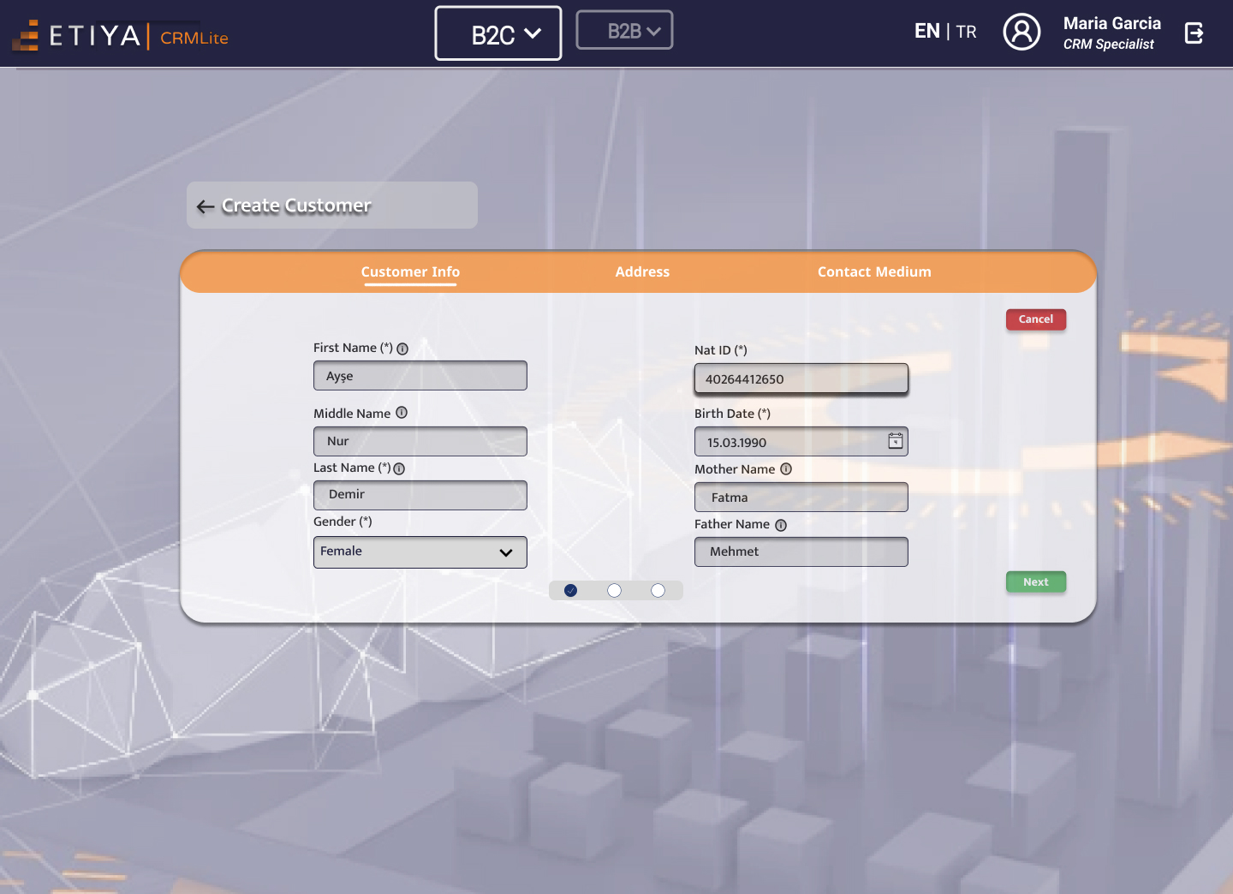
Fill in the necessary information to create a new customer record. Ensure all details are complete for a smooth registration process.
Once the required customer details are entered, click the 'Next' button to proceed to the next step, where you will add address and contact information.
Customer Info
Nilberk Bulun
Specialist, Business Analysis​

Slide 18
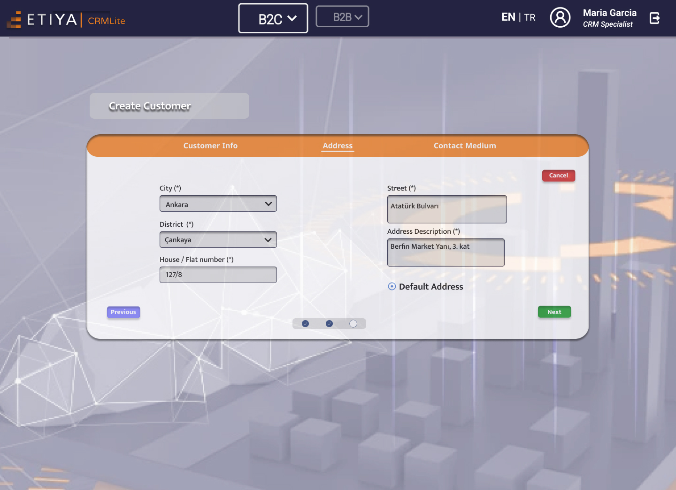
Fill in the necessary information to create a new customer record. Ensure all details are complete for a smooth registration process.
Once the required customer details are entered, click the 'Next' button to proceed to the next step, where you will add address and contact information.
Address
Nilberk Bulun
Specialist, Business Analysis​

Slide 19
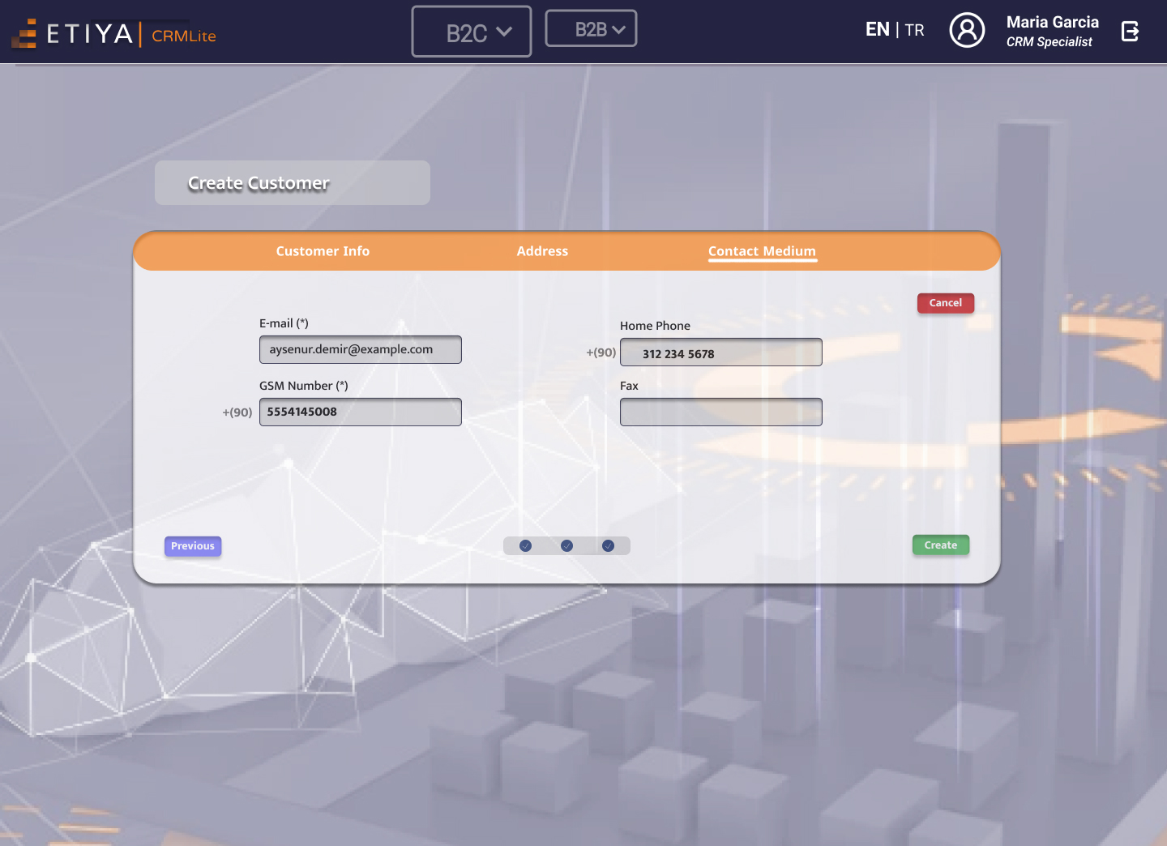
Fill in the necessary information to create a new customer record. Ensure all details are complete for a smooth registration process.
Complete the customer registration by entering the contact details. After filling in all required fields, click 'Create' to finalize the process and save the customer information in the system.
Contact Medium
Nilberk Bulun
Specialist, Business Analysis​

Slide 20
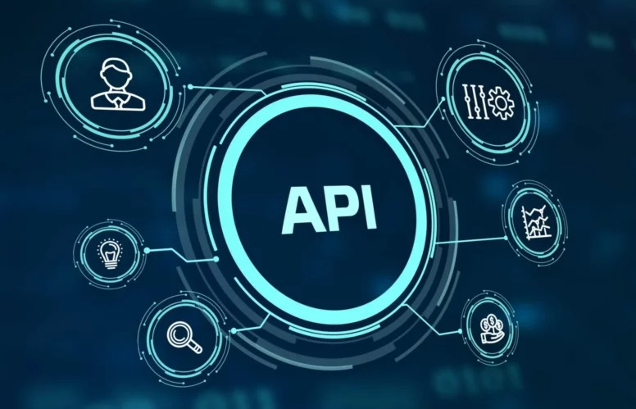
Application Programming Interface
Resources Your API includes the following 3 main resources ;
/login
/customer
/product
/order
Canan Coşkun
Specialist, Business Analysis

Slide 21
Development Process and Project Tools

Slide 22
Project Tools
Intellij IDEA
AngularJs
MongoDB Compass
Visual Studio Code
Tailwind CSS
DBeaver
Podman
Spring Boot/ JPA
Postgres
npm
MapStruct
MySql
Git-Github
Lombok
Redis
Postman/Swagger
Eureka/Kafka
OpenFeign
Specialist, Software Development

Slide 23
Testing Process and Project Tools

Slide 24
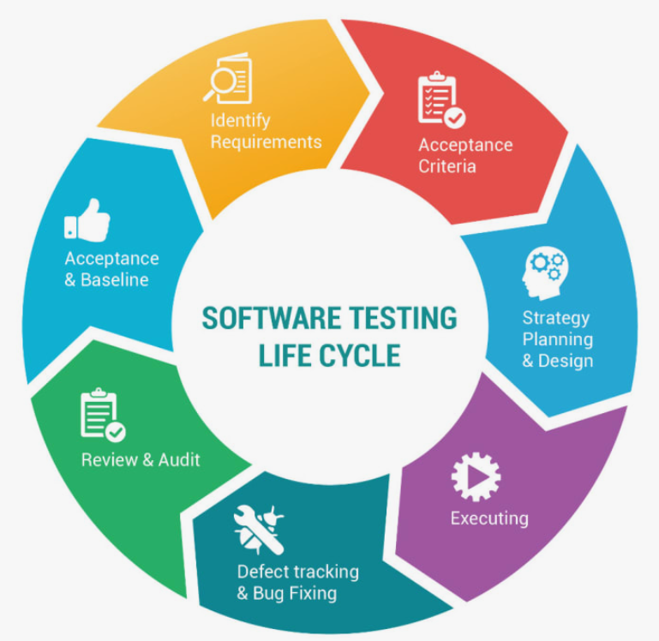
Business analysts submit the requirements document
Creation of test scenerios
Creation of test cases
Identification of pre-conditions
Determination of expected result
Comparison of expected results and actual results
Didem Boran
Specialist, Software Quality Assurance

Slide 25
Advantages of Manual Testing
Advantages of Test Automation
Detection of uncoded bugs
More likely to find real user problems
Continuous development at the interface level
Small projects that need to be completed in a short time
Tests run at longer intervals
Automating tests is too costly or difficult
Speed and Efficiency
Repeatability
Large Data Set Testing
Early Bug Detection
High Coverage
Time Savings
Documentation
Reduced Human Error
Continuous Testing
Cost-Effectiveness
Didem Boran
Specialist, Software Quality Assurance

Slide 26

Project Tools
Excel
Shift Jira
IntelliJ IDEA
Podman
Postman
Selenium
Github
Didem Boran
Specialist, Software Quality Assurance

Slide 27
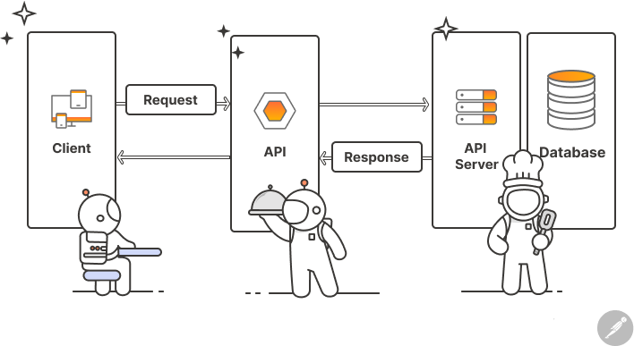
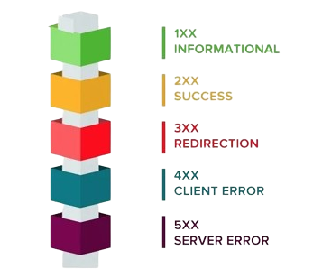
What is API?
HTTP METHODS
GET
POST
PUT
DELETE
Didem Boran
Specialist, Software Quality Assurance

Slide 28
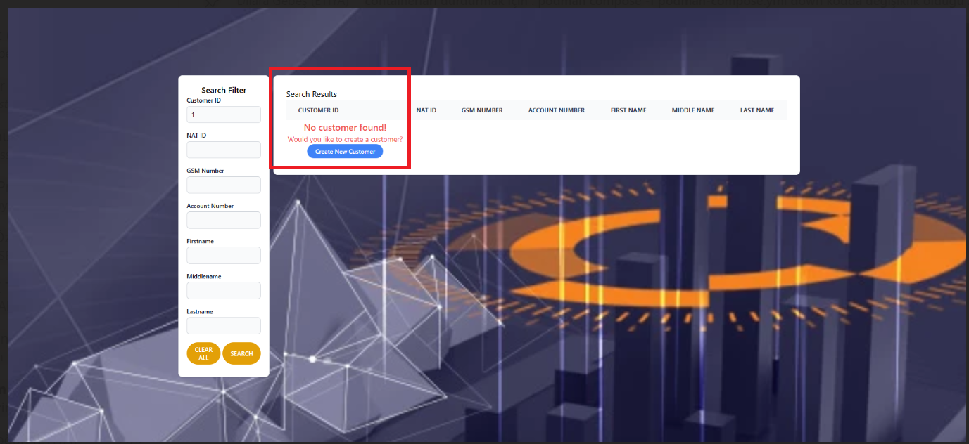
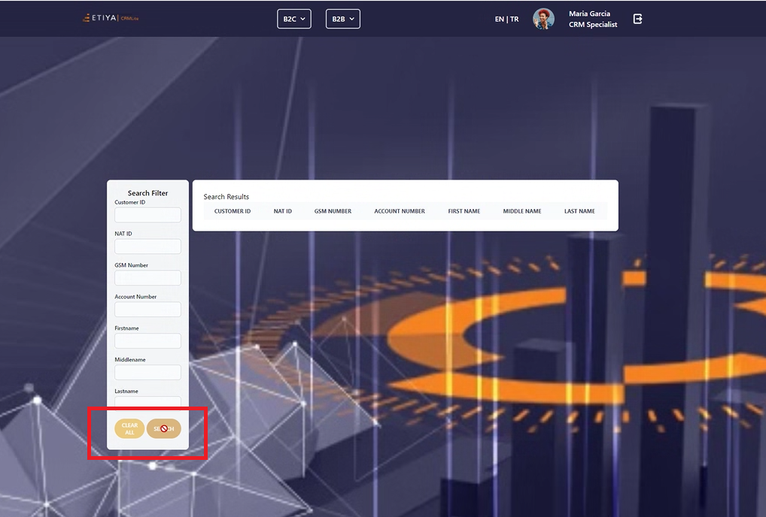
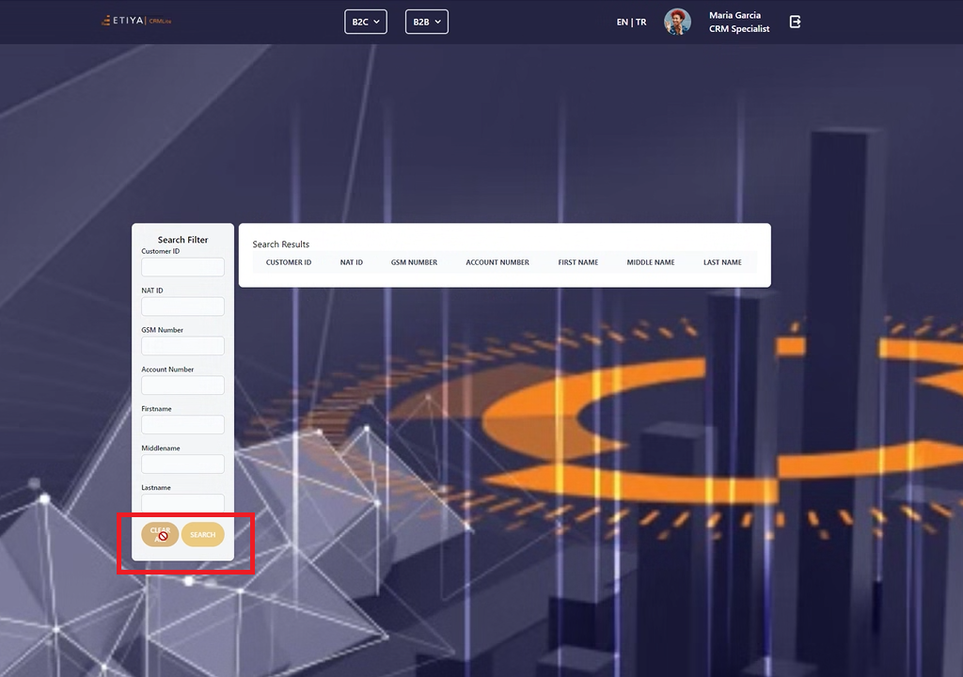
Manuel Testing
Test scenarios for CRM project.xlsx
Dilara Gebeş
Specialist, Software Quality Assurance

Slide 29
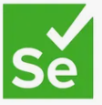
Is an open-source tool for automating web browsers, allowing developers and testers to simulate user interactions with web applications across different browsers.
Selenium
Automation Testing
Miray Sönmez
Specialist, Software Quality Assurance

Slide 30
Performance and Load Tests with JMeter
Test Case
1
Test Case
2
Test Case
3
The response time should not exceed 4 seconds when 500 users access the website simultaneously.
Ensuring the site's response time remains within an acceptable range under load when the network connection is slow.
Checking the maximum number of users the site can handle before crashing.
Miray Sönmez
Specialist, Software Quality Assurance

Slide 31

Q&A

Slide 32

Thank you!

